Slide 1
ДИЈАГНОСТИКОВАЊЕ АКУТНЕ ИНФЛАМАЦИЈЕ КОРИШЋЕЊЕМ ЕКСПЕРТСКОГ СИСТЕМА
Студенти:
Ленка Милић 579/2015
Јован Анђелковић 587/2015

Slide 2
ШТА ЈЕ АКУТНА ИНФЛАМАЦИЈА?
Под акутном инфламацијом се подразумева акутнa упалa уринарног тракта. Карактеристична је по:
изненадним боловима у абдомену
честа потреба за уринирањем чак и када је бешика празна
висока температура
појављивање крви у урину

Slide 3
ШТА ЈЕ АКУТНА ИНФЛАМАЦИЈА?
Најчешћи узрок појављивања ове болести је инфекција бешике бактеријом Escherichia coli. Постоје и други фактори који утичу на појаву акутне инфламације:
Дуготрајна употреба катетера
Компликације других болести као што су дијабетес, камен у бубрегу
Хемотерапијски лекови...

Slide 4
ДИЈАГНОСТИКОВАЊЕ
Доктор закључује дијагнозу на основу симптома и медицинске историје пацијента. У медицинску историју спадају претходне болести пацијента као и урино-анализе, цитоскопија и рендген снимци.

Slide 5
ЕКСПЕРТСКИ СИСТЕМ
Разлог за коришћење експертских система је примена знања из специфичних области људске делатности кроз рачунарске програме. У односу на остале конвенционалне програме, експертски систем има способност закључивања и објашњавања.

Slide 6
ЕКСПЕРТСКИ СИСТЕМ
Експертски системи имају три компоненте:
База знања
Механизам извођења
Управљачки механизам

Slide 7
Komponente projekta – Eclipse IDE
main java klasa – DroolsTest.java
Ovo je klasa koja setuje cinjenice u bazi znanja za kreirani model i pokrece pravila koja kao izlaz ekspertskog sistema daju na znanje da li pacijent boluje od upale upale mokracne besike ili od neftitisa porekla bubrezne karlice
2. model java klasa – Model.java
Ovo je klasa koja definise osnovne parametre naseg modela, a koji se odnose na varijable koje uticu na procenu ekspertskog sistema da li pacijen boluje od navadenih bolesti.
3. excel tabela – rules.xls
Umesto drl fajla koji definise svako pravilo ponaosob, za potrebe naseg projekta iskoristili smo mogucnost promene podataka direktno iz exel tabele. To nam omogucava da odvojeno radimo sa podacima i sa kodom. Svaka izmena podataka ubuduce nece da utice na kod.

Slide 8
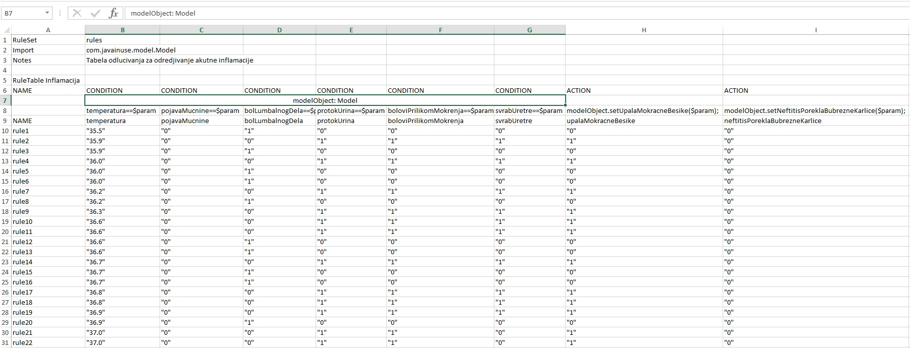
Excel tabela - rules.xls

Slide 9
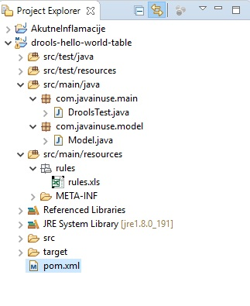
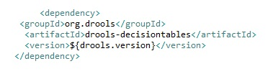
Struktura projetka
U posebnim paketima nalaze se glavna klasa DroolsTest.java i klasa naseg modela Model.java. U paketu rules kopirali smo excel tabelu rules.xls.
Jedina izmena koda, koji se razlikuje od onog koji sadrzi rule.drl fajl, je u fajlu pom.xml. U njemu je neophodno bilo dodati zavisnost koje Drools IDE koristi i njome nam omogucava rad sa excel tabelom (slika ispod)

Slide 10
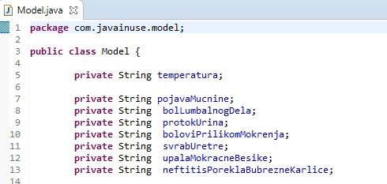
Klasa modela – Model.java
Ova klasa predstavlja glavni izgled naseg modela. Sadrzi varijable koji imaju ulogu u ocenjivanju stanja pacijenta. Izlaz iz sistema su poslednja dva parametra. Takodje klasa sadrzi Get-ere i Set-ere koji omogucavaju setovanje vrednosti ovih varijabli kao i njihovo preuzimanje.

Slide 11
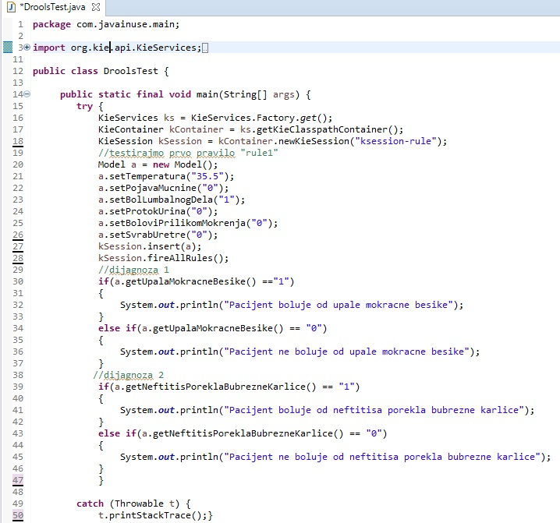
Glavna klasa – DroolsTest.java
Klasa koja omogucava:
kreiranje modela ‘a’
setovanje vrednosti
importovanje modela u bazu znanja
pokretanje pravila na osnovu setovanih vrednosti
ispitivanje da li je izvrseno pravilo pronaslo resenje i setovalo izlaze sistema
odgovor kao izlaz sistema da li pacijent boluje od navedenih bolesti

Slide 12
ХВАЛА НА ПАЖЊИ!

